Slide 1
PROCESY

Slide 2
Definícia procesu
Neformálne, proces je bežiaci program, vrátane všetkých informácií potrebné pre jeho opätovnému spusteniu od inštrukcie, kde bol prerušený (s tými istými prostriedkami a s tou istou prioritou)
Formálne prvky procesu
  Stav (status)
  Riadiace informácie

Slide 3
Stav procesu
Môže byť:
  • Nový - proces je práve vytvorený.
  • Bežiaci - vykonávajú sa inštrukcie programu.
  • Čakajúci - proces čaká na nejakú udalosť, napr. dokončenie V/V operácie alebo na signál.
  • Pripravený - proces čaká na pridelenie procesora
  Ukončený - proces dokončil svoje vykonanie – normálne alebo spôsobil výnimku

Slide 4
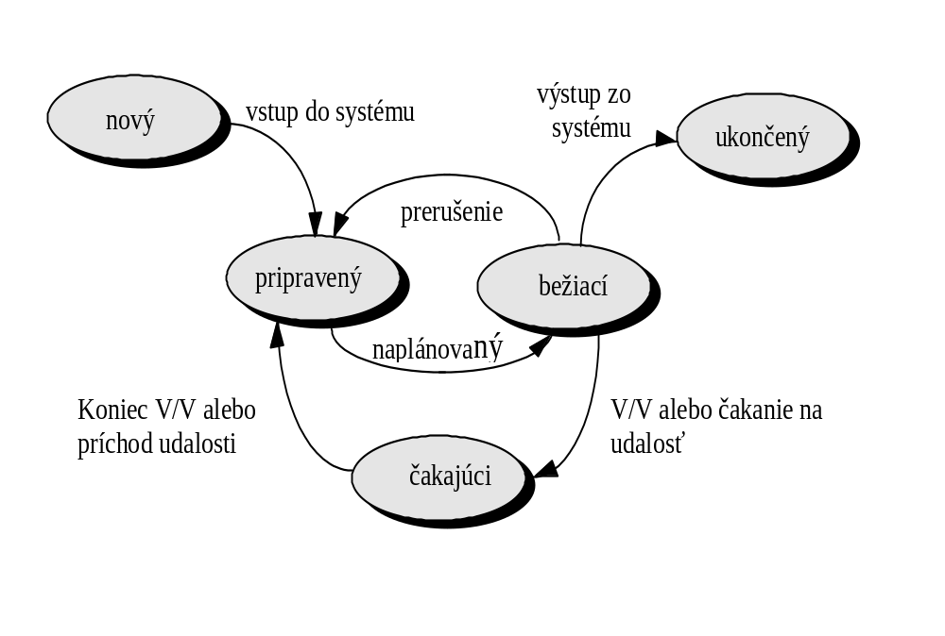
Stavový diagram

Slide 5
Udalosti počas behu procesu
Interné - vznikajú v rámci procesu a zapríčinia zmenu stavu procesu:
  • systémové volanie - skok do jadra
  • chyba - zlá inštrukcia, porušenie oprávnenia
  prístupu do pamäte atď.,
  • zlyhanie stránky (page fault) .
Externé - udalosti, ktoré proces neriadi, sú to vonkajšie udalosti a obyčajne ich oznamujú prerušenia, ktoré obsluhuje operačný systém:
  • vstup z terminálu (znak),
  • ukončenie diskovej operácie,
  • prerušenie od časovača.

Slide 6
Riadiaci blok procesu (PCB)1
PCB obsahuje informácií o procese, z ktorých najdôležitejšie sú:
  Stav procesu - nový, pripravený, bežiaci, čakajúci atď.
  Hodnota počítadla inštrukcií - indikuje adresu inštrukcie, ktorá bude vykonaná ako nasledujúca
  Registre CPU - akumulátory, index registre, ukazovatele zásobníkov, univerzálne registre, informácie o podmienených kódov a iné.

Slide 7
Riadiaci blok procesu (PCB)2
  Informácie pre plánovanie procesu - priorita procesu, ukazovatele na fronty pre plánovanie a iné.
  Informácie pre správu pamäte - hodnoty limitných a bázových registrov, tabuľku stránok alebo segmentov, podľa použitej techniky správy pamäte.
  V/V informácie - obsahujú zoznam V/V zariadení, ktoré sú pridelené procesu, zoznam otvorených súborov atď.

Slide 8
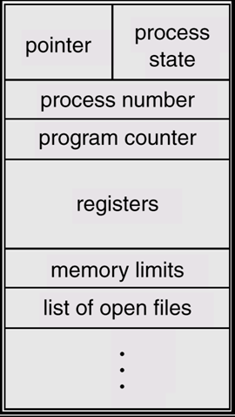
Riadiaci blok procesu (PCB)3

Slide 9
Plánovanie procesov
Má za úlohu určiť ktorému procesu bude pridelený procesor pri prepnutí.
  V multiprogramovom OS - bežiacim procesom sa striedavo prideľuje CPU
  Swapovanie v time-sharingových systémoch
    keď časové kvantum procesu vyprší
  Prístup k sekundárnej pamäti a V/V
    môže spôsobiť vznik (spustenie) nového procesu

Slide 10
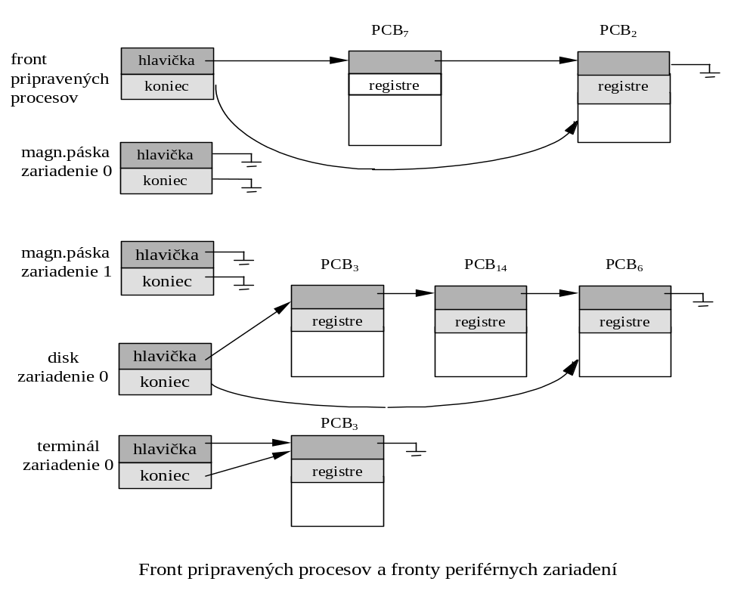
Fronty

Slide 11
Obsluha frontov
  Cez ukazovatele, ktoré vytvárajú zreťazený zoznam PCB procesov
  Front pre CPU alebo pre zariadenia
  Interpretácia: prvý proces používa zariadenie, ostatní čakajú
  PCB môže byť vo viacerých frontoch
  Ukončené procesy sa odstránia zo všetkých frontov

Slide 12
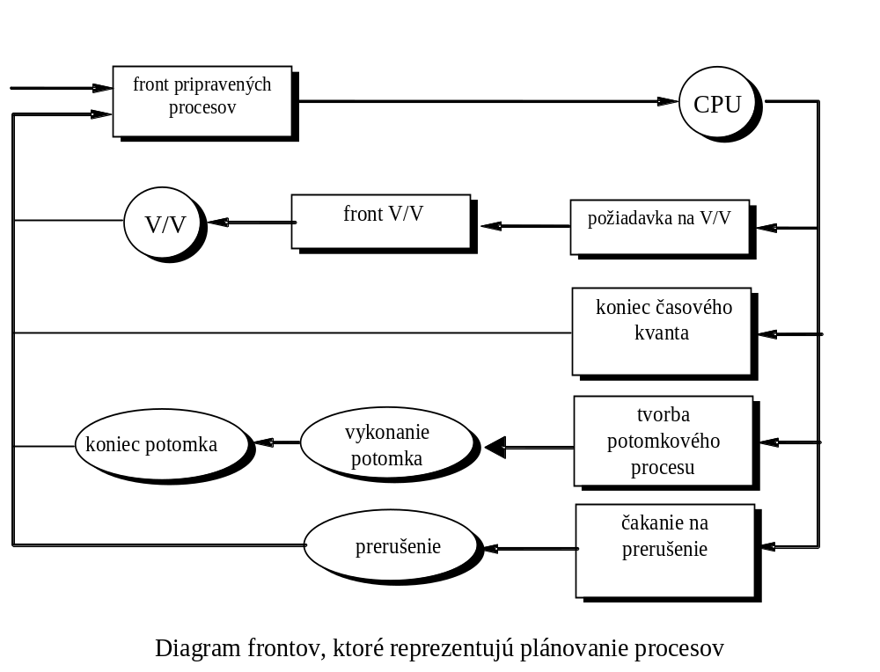
Fronty, reprezentujúce plánovanie procesov

Slide 13
Pohyb medzi frontami
Keď vznikne nový proces môže nastať
jedna z týchto situácií:
  proces požiada o V/V operáciu a bude umiestnený do frontu príslušného zariadenia,
  proces vytvorí nový podproces a čaká na jeho dokončenie,
  procesu môže byť odobratý procesor ako výsledok prerušenia a proces je umiestnený do frontu pripravených procesov,
  skončí časové kvantum pridelené procesu.

Slide 14
Plánovač (Scheduler)
Rozdelený na 2 alebo viac častí
Dlhodobý plánovač
  vyberá z procesov pripravených na disku,
  ukladá ich do pamäte, vytvára z nich procesy do frontu pripravených procesov
Krátkodobý plánovač
  vyberá z pripravených procesov v pamäti a prideľuje CPU jednému z nich
  pracuje s pripravenými procesmi
  vyvoláva sa približne každých 100 ms

Slide 15
Dlhodobý plánovač
Pridáva procesy do frontu pripravených procesov.
Pracuje v dlhších intervaloch – minúty
Snaží sa vytvárať mix úloh, viazaných na I/O a úloh, vyžadujúcich prevažne CPU;
  veľa úloh, viazaných na I/O môže viesť k dlhšiemu čakaniu a multiprogramovanie potom nemá veľký vplyv
Zodpovedný za dobrú priechodnosť systému

Slide 16
Krátkodobý plánovač
Presúva úlohy do/z frontu pripravených procesov a poskytuje im CPU alebo iné prostriedky
Veľmi dôležitý v time-sharingových systémoch kvôli doby odozvy
Spolupracuje s časovačom (timer) a plánovacou politikou, aby rozhodol kedy sa prepne proces

Slide 17
Výmena bežiaceho procesu
Nazýva sa prepínanie kontextu – na nasledujúcom obrázku
  Zaberá veľa času, je to réžia, pretože sa nevykonáva práca, požadovaná procesom
  Zaberie od 1 mikrosekundy do 1 milisekundy
      „drahý“
      uchovanie a obnovenie mapy pamäte procesu
      vyprázdnenie cache pamäte

Slide 18
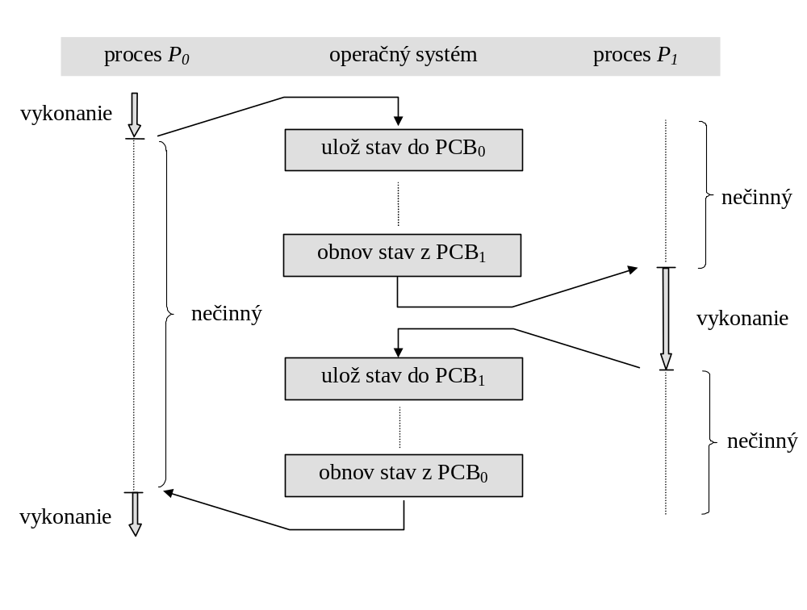
Prepínanie kontextu procesov

Slide 19
Strednodobý plánovač
  Existuje v niektorých systémoch
  Snaží sa zabrániť prehnane vysokej úrovne multiprogramovania (thrashing)
    Napr. ak dlhodobý plánovač podcení potreby pamäte procesov, ktoré sú vo fronte pripravených procesov
  Plánuje využitie RAM pamäte
  Zasahuje a swapuje (odsunuje) niektoré procesy mimo slučky krátkodobého plánovača a tak sa na chvíľu zabráni preplneniu pamäte a CPU

Slide 20
Činnosti OS pre procesy
  Obsluhuje systémové volania
  To znamená volania pre:
    tvorbu procesu
    ukončenie procesu
    komunikácie medzi procesmi

Slide 21
Tvorba:
  “Rodičovský” proces požaduje vytvorenie “potomkového” procesu; v Linuxe – fork()
  Vykonanie môže byť súbežné alebo nie
    “potomkový” proces môže, ale nemusí zdediť pamäť rodiča
    “potomkový” proces sa pridáva do frontu pripravených procesov
  “Rodičovský” proces - “potomkový” proces komunikujú cez identifikátory (PID)
  Keď “potomkový” proces sa ukončí:
    jeho PID a výstup môžu byť vrátený rodičovi - ako návratová hodnota systémového volania

Slide 22
Ukončenie:
  Rodič môže ukončiť proces, ak ten prekročí pridelené prostriedky, stane sa zbytočným alebo rodič už končí svoje vykonanie kvôli inému problému
    exit, abort, kill
  „Potomkový“ proces končí (skoro vždy) pri ukončení rodiča
  Všetky prostriedky ukončeného procesu sa dealokujú a vracajú OS

Slide 23
Procesy v Windows
Implementované ako objekty
Proces môže mať jedno alebo viac vlákien
Procesy a vlákna majú zabudované synchronizačné schopnosti

Slide 24
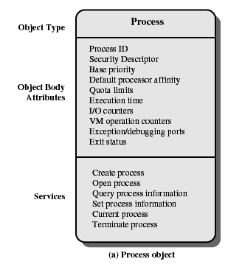
Objekt procesu v Windows

Slide 25
Vlákna (threads)1
Vlákno je podobné procesu – nasleduje obrázok
  niekedy nazývané odľahčený proces LWP
Vlákno podobne ako proces
  má stavy
    pripravený, bežiaci, zablokovaný...
    registre, pamäť, kód
  má svoj riadiací blok

Slide 26
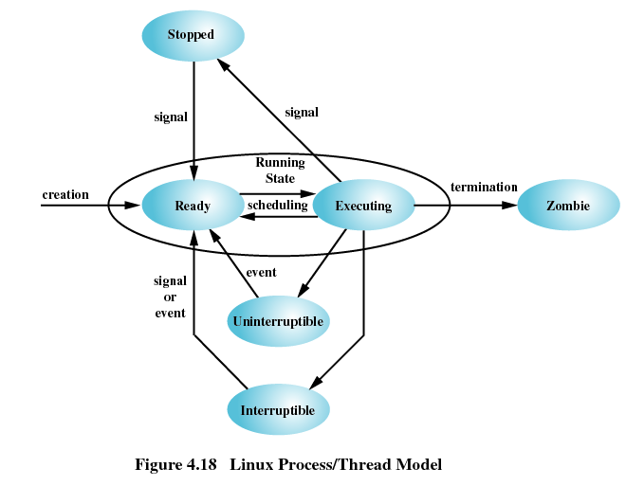
Príklad: stavový diagram procesov (vlákien) v Linuxe

Slide 27
Vlákna (threads)2
Vlákna sú jednoduchšie a efektívnejšie
  zdieľajú pamäť a súbory
  rýchlejšie sa vytvárajú
  prepínanie medzi vláknami je rýchlejšie
Proces vlastní pamäť a súbory
Multithreading – systém umožňuje procesu vytvoriť viac vlákien

Slide 28
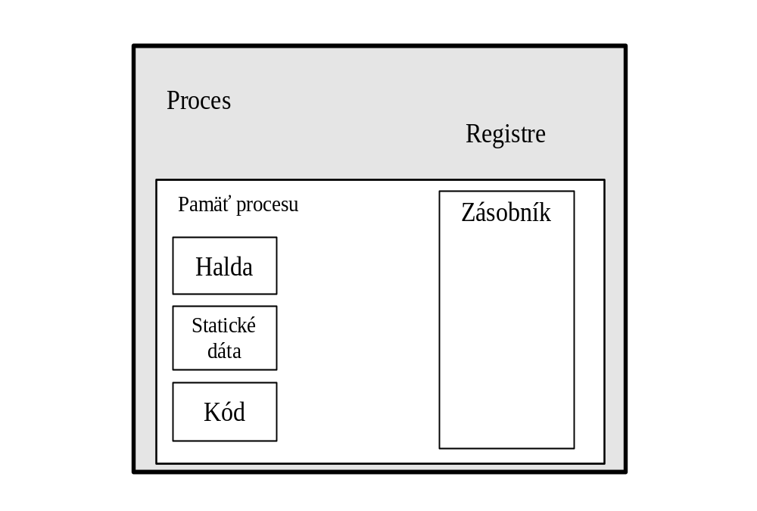
Štruktúra klasického procesu

Slide 29
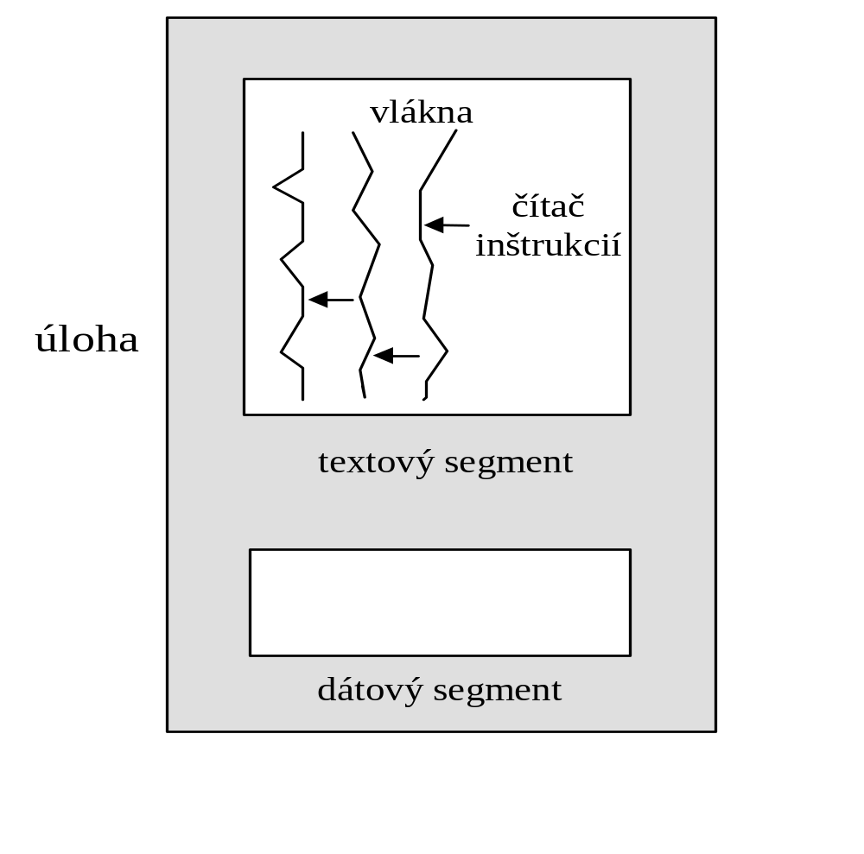
Vlákna v rámci úlohy (procesu)

Slide 30
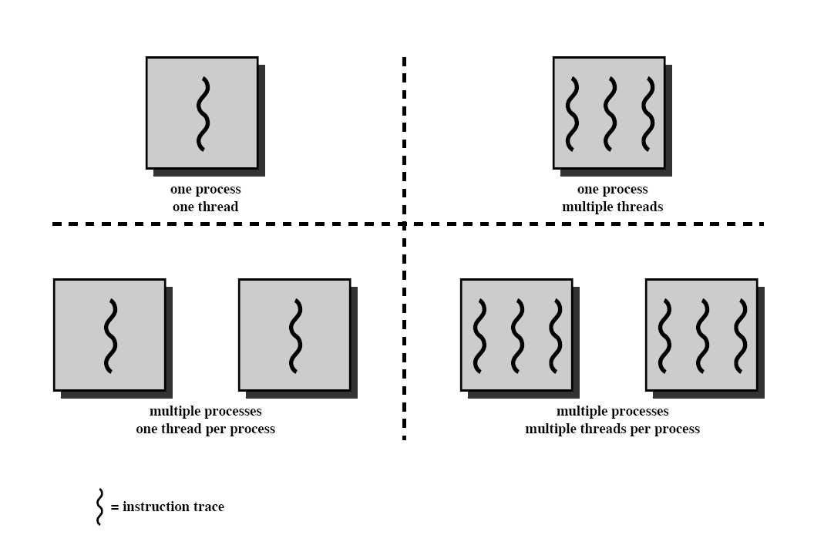
Vlákna v rámci úlohy1

Slide 31
V čom sú jednoduchšie
Vlákna zdieľajú pamäť
  pre používateľa
    komunikácie sú jednoduchšie
    komunikácie sú efektívnejšie
    ochrana nemusí byť
  pre OS
    prepínanie je efektívnejšie
      mapovanie pamäte zostáva nezmenené
      nie vždy sa musí vyprázdniť cache pamäť

Slide 32
Typy vlákien v závislosti od implementácie
Na úrovni používateľa
    OS nevie o nich
    implementované pomocou knižníc
    plánovanie v rámci úlohy
Vlákna na úrovni jadra
    OS ich pozná – jednotka pre plánovanie
    OS plánuje ich vykonanie

Slide 33
Vlákna na úrovni používateľa
Operácie sú rýchlejšie
    prepínanie kontextu
    komunikácie
    riadenie
Nie je možná podpora viacprocesorových systémov
Operácie na základe lokálnych kritérií
    môžu byť menej efektívne
    napr. priority pri plánovaní

Slide 34
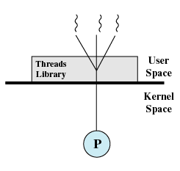
Vlákna na úrovni používateľa
run-time podpora, obyčajne implementované knižnicou
vykonáva sa v užívateľskom režime

Slide 35
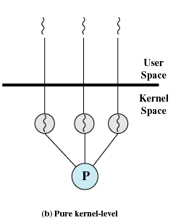
Vlákna na úrovni jadra
Operácie sú pomalšie
  musia isť cez OS
Pre prepínanie medzi vláknami – potreba prepínať medzi režimami
user-kernel
Jednoduchšia podpora viacjadrových systémov

Slide 36
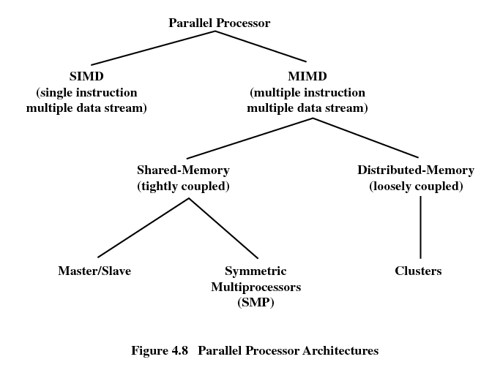
Architektúry paralelných procesorov

Slide 37

Modely vykonávania vlákien1
N:1
Bežný spôsob mapovania medzi „user“ a „kernel“ vláknami

Slide 38

Modely vykonávania vlákien2
1:1
Použitý v Windows 95/98/NT/2000, OS/2, Unix

Slide 39

Modely vykonávania vlakien3
N:N
Použitý v Solaris 2, Windows NT/2000 pomocou balíku ThreadFiber

Slide 40
Modely vykonávania vlakien4
1:N
Používa sa v niektorých distribuovaných systémoch, vlákna môžu migrovať medzi jednotlivými strojmi a adresnými priestormi

Slide 41
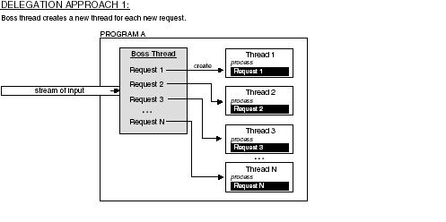
Modelové situácie použitia vlákien
a) Model „pán - otrok“ – „pán“ vytvára vlákno pre každú novú požiadavku

Slide 42
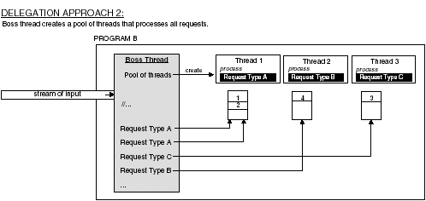
Modelové situácie použitia vlákien
b) Model „člen skupiny“ – „vytvorí sa zásobník vlákien, ktoré spracovávajú požiadavky

Slide 43
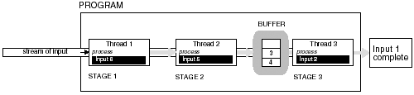
Modelové situácie použitia vlákien
c) Postupný model
Príklad spracovania požiadavky v troch krokoch: výstup z prvej fázy ide na vstup druhej, výstup z druhej ide na vstup tretej a výstup z tretej je výstup procesu

Slide 44
OS Solaris1
5 úrovni
  Procesory (CPU)
  Vlákna v jadre
  Úlohy
  LWP – (light-weight) odľahčené procesy
  Vlákna na užívateľskej úrovni
      viz obrázok

Slide 45
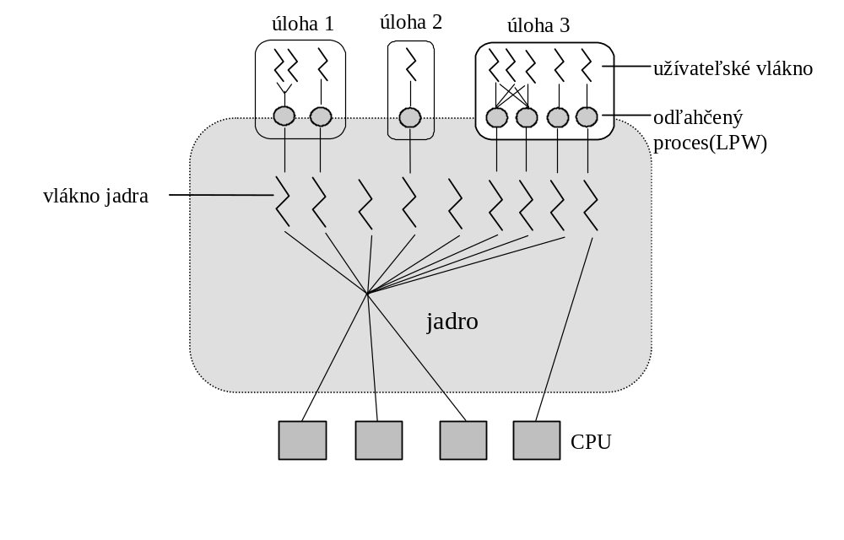
Vlákna v OS Solaris2

Slide 46
OS Solaris
  Plánuje vykonanie vlákien jadra
    spúšťa ich na procesoroch
    vlákno jadra môže byť priradene pevne ku CPU
    Úloha pozostáva z jedného alebo viacero LWP
    LWP procesy v úlohe môžu
      použiť systémové volanie
      blokovať počas čakania na I/O operácie
  LWP je priradený ku vláknu jadra
  Sú vlákna jadra bez LWP

Slide 47
Model procesov v Unix-e
  Proces je základný stavebný prvok v UNIX-e , platí pre vlákna a pre odľahčené procesy
  V každej verzii tento model je podporovaný a rozvíjaný
  Pre každý proces systém udržuje dátovú štruktúru task_struct - približne 1KB
V počítačoch s architektúrou Intel task_struct má presne 960 bajtov.
task_struct sa nachádza na spodku zásobníka jadra (kernel stack)

Slide 48
Usporiadanie zásobníka jadra x86
----- 0xXXXX0000 (spodok zásobníka a adresa task _struct)
TASK_STRUCT
----- 0xXXXX03C0 (posledný bajt zo zásobníka použiteľný ako zásobník jadra)
KERNEL_STACK
----- 0xXXXX2000 (vrchol zásobníka, prvý bajt použiteľný ako zásobník jadra)

Slide 49
Procesy a vlákna v Linux-e
Procesy a vlákna v Linuxe sú skoro rovnaké!
Vlákna zdieľajú adresný priestor (AP) a prepnutie kontextu vlákna = skok na inú adresu v tom istom AP
Na nižšej úrovni interfejsu sa pre tvorbu vlákna používa systémové volanie clone(), na vyššej úrovni - pthread_create(). ( Pozri man 2 clone )
clone () dovoľuje „potomkovému“ procesu zdieľať časti kontextu vykonávania s „rodičom“ ako napr. adresný priestor, tabuľku popisovačov súborov a tabuľku obsluhy signálov.
clone () slúži na implementáciu vlákien

Slide 50
Príklad tvorby vlákna pomocou knižnice pthread (POSIX Threads)
#include <stdio.h>
#include <stdlib.h>
#include <time.h>
#include <pthread.h>
#include <unistd.h>
static void *thread_func(void *vptr_args) {
int i;
for (i = 0; i < 20; i++) {
fputs(" b\n", stderr);
sleep(1); // „uspatie“ vlákna na 1 sek.
}
return NULL; }
int main(void) {
int i; pthread_t thread;
if (pthread_create(&thread, NULL,
thread_func, NULL) != 0)
{
return EXIT_FAILURE;
}
for (i = 0; i < 20; i++) {
fputs("a\n", stdout);
sleep(1);
}
if (pthread_join(thread, NULL) != 0)
{
return EXIT_FAILURE;
}
return EXIT_SUCCESS;
}

Slide 51
Procesy a vlákna v Linux-e
Ak „potomkový“ proces bol vytvorený pomocou fork() – vykonáva kód rodiča od miesta, kde bol zavolaný fork()
Ak „potomkový“ proces bol vytvorený pomocou clone() – vykonáva funkciu, zadanú pri volaní.
V Linuxe prepínanie kontextu medzi procesmi je rýchle, medzi vláknami – ešte rýchlejšie
Vzťah proces-vlákno v Linuxe je 1:1 do verzie 2.x
V ďalších verziách je to M:1
Evolúcia vláknových knižníc: Linux Threads,
NGPT, NPTL (native posix thread library) .

Slide 52
Vlákna v OS Linux1
Štruktúra, udržovaná pre každý proces/vlákno
  Stav (executing, ready, zombie, ....)
  Informácia pre plánovanie
  ID procesu, používateľa, skupiny
  Informácia pre IPC
  Ukazovatele na „rodiča“, „súrodencov“, „potomkov“
  Ukazovatele otvorených súborov
  Informácia pre virtuálnu pamäť
  Kontext príslušných procesorov
Vlákna sú implementované ako procesy, ktoré zdieľajú súbory, virtuálnu pamäť, signály atď.

Slide 53
Vlákna v OS Linux2
Podporuje user-space thread knižnice od verzie 1.0.9.
Od verzie 1.3.56, Linux podporuje kernel-space multithreading.
Od verzie 2.0 jadro Linux-u podporuje SMP
Od verzie 2.1.x, pamäťový priestor bol navrhnutý znova, takže teraz môže pristupovať k užívateľskej pamäte rýchlejšie.

Slide 54
Triedy pre plánovanie (Scheduling Classes)
V Linux 2.2.x sú 3 skupiny procesov, ako vidno z ich definícií pre plánovač (z linux/include/linux/sched.h):
/* Scheduling Policies */
    #define SCHED_OTHER 0
    #define SCHED_FIFO 1
    #define SCHED_RR 2
    SCHED_OTHER (default)
Úlohy bežiace s prioritou SCHED_FIFO nikdy nebudú prerušené. Procesor opustia len pre čakanie na synchronizáciu medzi jadrami alebo pre explicitný sleep() alebo pre explicitnú požiadavku na preplánovanie.
Úlohy bežiace s prioritou SCHED_RR sú v reálnom čase (RT) a procesor opustia len ak iná RT úloha čaká vo fronte pripravených úloh.
Len root môže zmeniť triedu úlohy cez systémové volanie sched_setscheduler().

